Slide 1
Xây Dựng Phần Mềm Web
Chủ đề: API và REST API

Slide 2
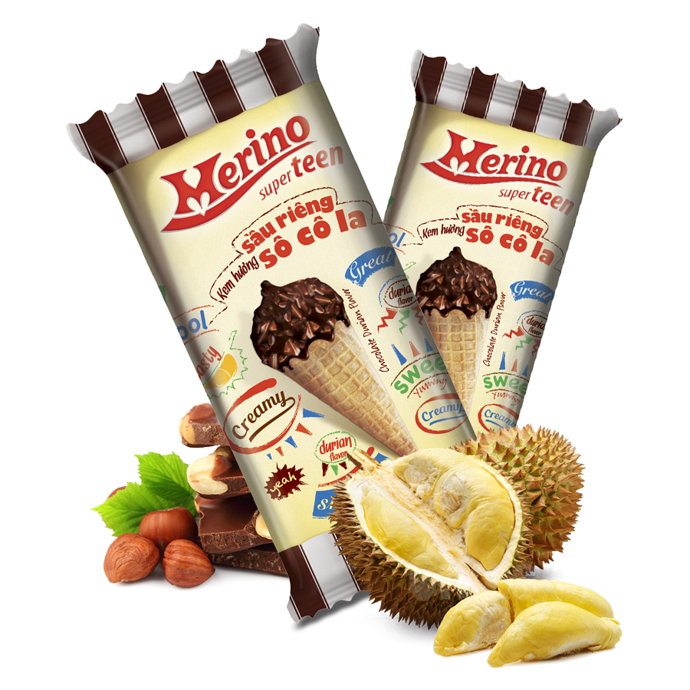
Nhóm: Ốc Quế Sầu Riêng
Thành viên nhóm: Mã số sinh viên Lớp
Lê Phước Thịnh (trưởng nhóm) DH51803550 D18_TH09
Đỗ Như Việt DH51803477 D18_TH09
Lưu Vịnh Hân DH51804576 D18_TH10
Hoàng Ngọc Hà DH51806426 D18_TH09
Phan Thành Trí DH51803058 D18_TH09
Nguyễn Tăng Thảo DH51800085 D18_TH07

Slide 3
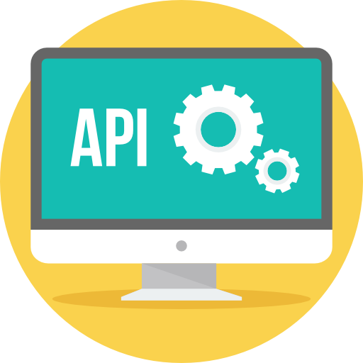
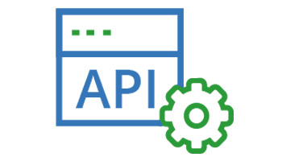

Giới thiệu chủ đề:
Ở chủ đề này chúng ta sẽ cùng nhau tìm hiểu về những khai niệm của API và REST API cách thức hoạt động, ứng dụng và ưu nhược điểm của API và REST API và Giới thiệu sơ về các phần mềm dùng để test.
Gồm có 4 phần chính
Phần 1: API
Phần 2: REST API
Phần 3: RESTful API
Phần 4: Công cụ Test

Slide 4
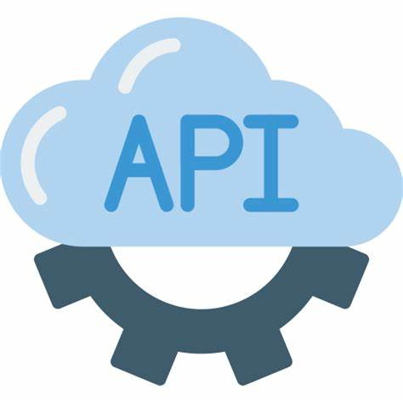
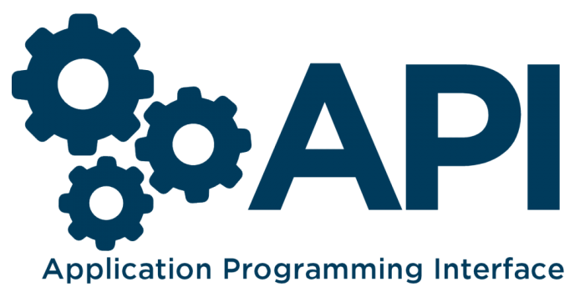
Phần 1: API
1. API là gì?
API là từ viết tắt của cụm từ Application Programming Interface, đây là tập hợp những quy tắc và cơ chế mà theo đó thì: Một ứng dụng hoặc một thành phần nào đó sẽ tương tác với một ứng dụng hoặc một số thành phần khác.
API là các phương thức, giao thức kết nối với các thư viện và ứng dụng khác. API cung cấp khả năng truy xuất đến một tập các hàm hay dùng. Và từ đó có thể trao đổi dữ liệu giữa các ứng dụng.

Slide 5
Phần 1: API
2. Ứng dụng của API:
Web API
API Trên hệ điều Hành
API cuả thư viện phần mền hay framework
API Key

Slide 6
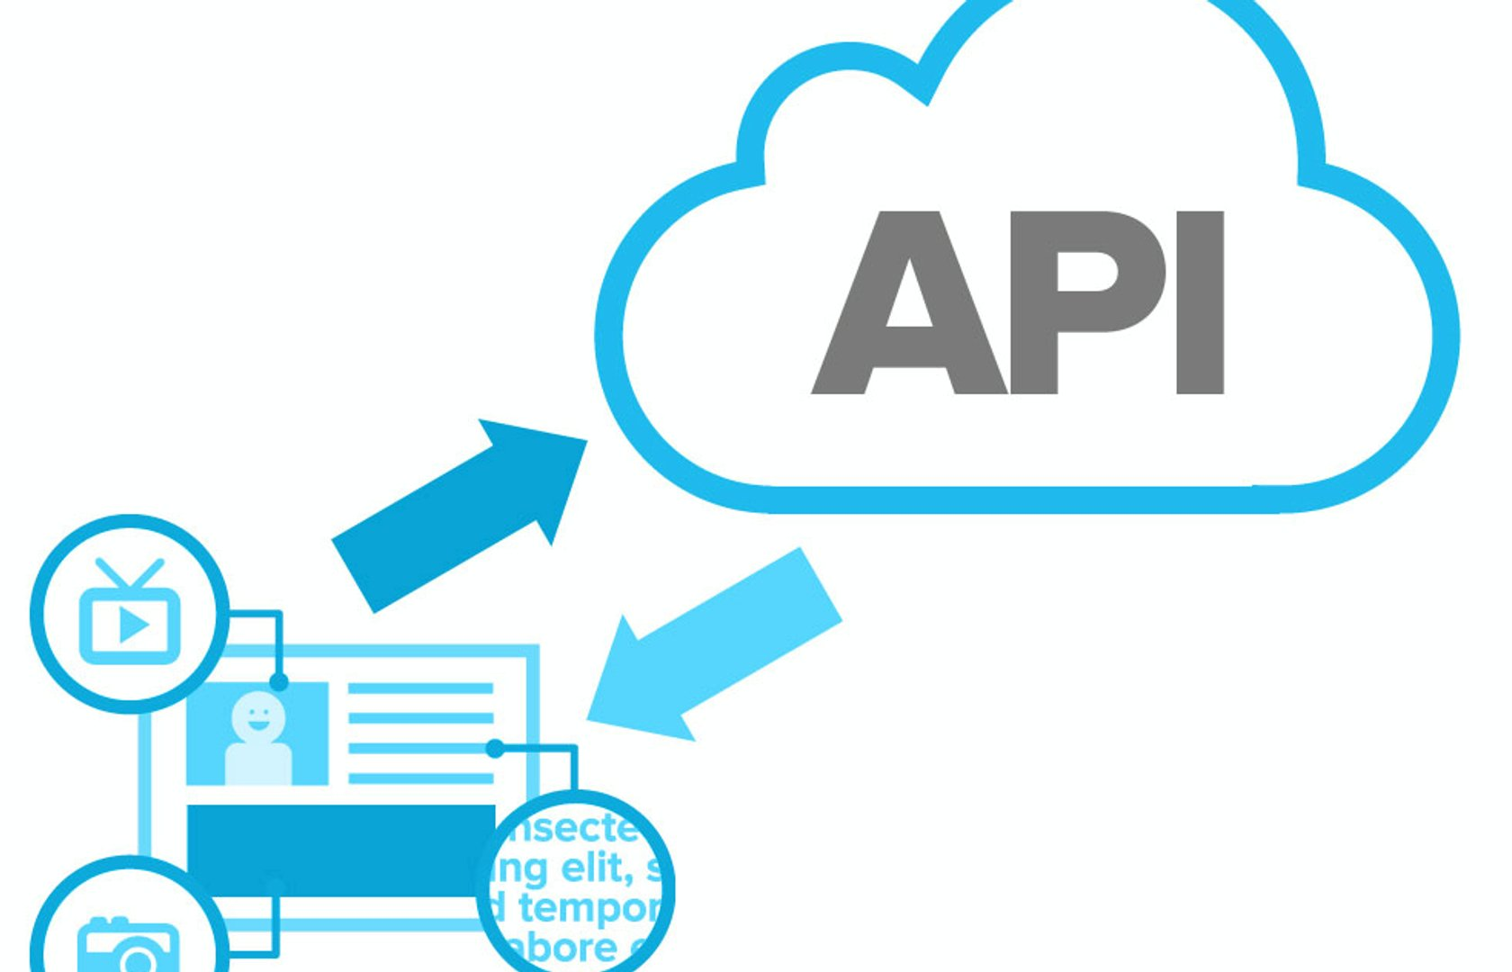
Phần 1: API
3. Web API là gì?
Web API là một phương thức dùng để cho phép các ứng dụng khác nhau có thể giao tiếp, trao đổi dữ liệu qua lại. Dữ liệu được Web API trả lại thường ở dạng JSON hoặc XML thông qua giao thức HTTP hoặc HTTPS.

Slide 7
Phần 1: API
4. Đặc điểm của Web API:
1
Tự động hóa sản phẩm
2
Khả năng tích hợp linh động
3
Cập nhật thông tin thời gian thực
4
Có tiểu chuẩn chung dễ sử dụng

Slide 8
Phần 1: API
5. Cách thức hoạt động của Web API
Đầu tiên là xây dựng URL API để bên thứ ba có thể gửi request dữ liệu đến máy chủ cung cấp nội dung, dịch vụ thông qua giao thức HTTP hoặc HTTPS.
Tại web server cung cấp nội dung, các ứng dụng nguồn sẽ thực hiện kiểm tra xác thực nếu có và tìm đến tài nguyên thích hợp để tạo nội dung trả về kết quả.
Server trả về kết quả theo định dạng JSON hoặc XML thông qua giao thức HTTP/HTTPS.
Tại nơi yêu cầu ban đầu là ứng dụng web hoặc ứng dụng di động , dữ liệu sẽ được parse để lấy data. Sau khi có được data thì thực hiện tiếp các hoạt động như lưu dữ liệu xuống CSDL, hiển thị dữ liệu…

Slide 9
Phần 1: API
6.Ưu và nhược điểm của Web API:
Ưu điểm
Nhược điểm
Web API được sử dụng hầu hết trên các ứng dụng
Linh hoạt với các định dạng dữ liệu khi trả về client
Nhanh chóng xây dựng HTTP service
Mã nguồn mở, hỗ trợ chức năng RESTful đầy đủ, sử dụng bởi bất kì client nào hỗ trợ XML, Json.
Hỗ trợ đầy đủ các thành phần MVC
Giao tiếp hai chiều được xác nhận trong các giao dịch, đảm bảo độ tin cậy cao.
Web API chưa hoàn toàn phải là RESTful service, mới chỉ hỗ trợ mặc định GET, POST
Để sử dụng hiệu quả cần có kiến thức chuyên sâu, có kinh nghiệm backend tốt
Tốn thời gian và chi phí cho việc phát triển, nâng cấp và vận hành
Có thể gặp vấn đề về bảo mật khi hệ thống bị tấn công nếu không giới hạn điều kiện kỹ.

Slide 10


Phần 2: REST API
1. REST API là gì?
REST API là một ứng dụng chuyển đổi cấu trúc dữ liệu có các phương thức để kết nối với các thư viện và ứng dụng khác.
REST API không được xem là một công nghệ, nó là một giải pháp để tạo ra các ứng dụng web services thay thế cho các kiểu khác như SOAP, WSDL (Web Service Definition Language),…

Slide 11
Phần 2: REST API
Chuẩn hóa các interface
Khả năng caching
Hệ thống hoạt động theo mô hình client-server
Stateless (phi trạng thái)
Phân lớp hệ thống
2. Các ràng buộc REST

Slide 12
Phần 2: REST API
Dữ liệu được trả về với nhiều định dạng khác nhau
Code đơn giản và ngắn gọn
chú trọng vào tài nguyên hệ thống.
REST URL đại diện cho resource chứ không phải là hành động
Giúp cho ứng dụng trở nên rõ ràng hơn
3. Ưu điểm của REST

Slide 13

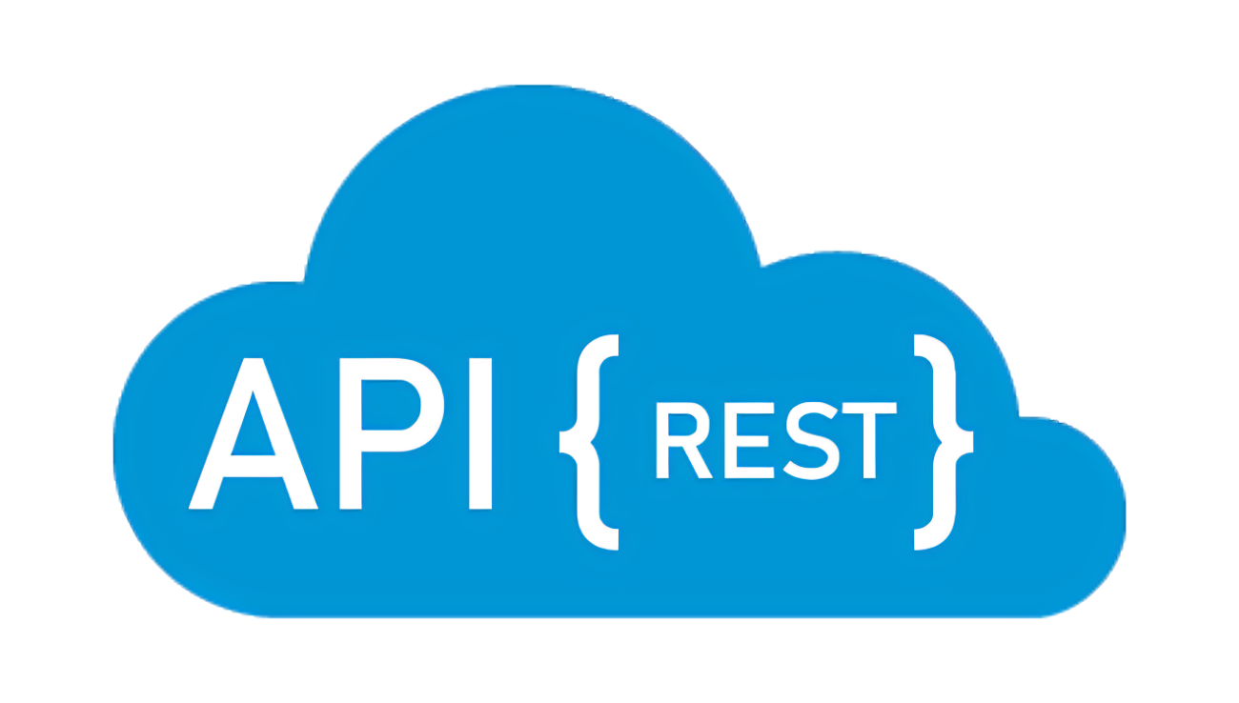
Phần 2: REST API
4. Ví dụ
1. Các trang web ngày nay thường sử dụng REST API để cho phép kết nối dữ liệu của họ. Facebook cũng cung cấp các REST API giúp các ứng dụng bên ngoài có thể kết nối đến dữ liệu của họ.
2. Nếu thiết kế web service trước kia từng là SOAP, WSDL … Thì hiện nay đã có một phương pháp tốt hơn đó là: REST (Representation State Stranfer). Bởi vì REST là một phương thức nhỏ gọn . Nên rất được ưa chuộng cho dữ liệu HTTP.

Slide 14

Phần 3: RESTful API
1. RESTful API là gì?
RESTful API là một tiêu chuẩn dùng trong việc thiết kế API cho các ứng dụng web (thiết kế Web services) để tiện cho việc quản lý các resource. Nó chú trọng vào tài nguyên hệ thống (tệp văn bản, ảnh, âm thanh, video, hoặc dữ liệu động…), bao gồm các trạng thái tài nguyên được định dạng và được truyền tải qua HTTP.

Slide 15

Phần 3: RESTful API
2. RESTful hoạt động như thế nào?
REST hoạt động chủ yếu dựa vào giao thức HTTP
CRUD
Authentication và dữ liệu trả về RESTful API sử dụng một access_token với mỗi request.
1
2
3

Slide 16
Phần 3: RESTful API
3. Các trạng thái
200 OK
400 Bad Request
204 No Content
201 Created
304 Not Modified
422 Unprocessable Entity
404 Not Found
405 Method Not Allowed
410 Gone
401 Unauthorized
403 Forbidden
415 Unsupported Media Type
429 Too Many Requests

Slide 17
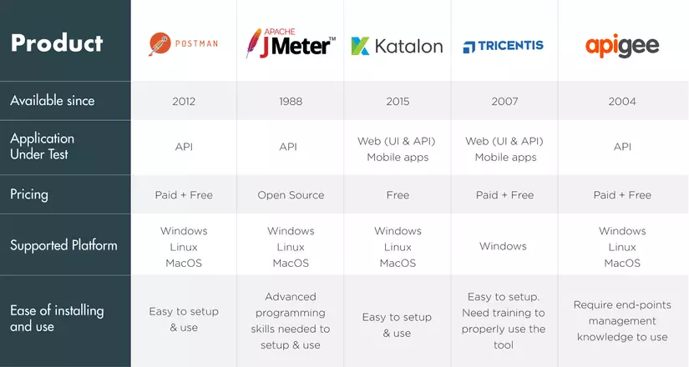
Phần 4: Công cụ Test

Slide 18

Phần 4: Công cụ Test
6. Swegger

Slide 19
Góc câu hỏi trắc nghiệm.
Câu 1: API là gì?
A. Thư viện mã nguồn của Java.
B. Là thư viện chứa các thành phần phần mềm tạo sẵn cung cấp các chức năng cho chương trình Java.
C. Thư viện cung cấp giao diện đồ họa cho chương trình Java.
D. Tất cả đều sai.
Đáp án: B

Slide 20
Góc câu hỏi trắc nghiệm.
Câu 2: API viết tắt là ?
A. Administration Programing Interface
B. Application Programming Interface
C. Application Programming Implementation
D. Approach Programming Implementation
Đáp án: B

Slide 21
Góc câu hỏi trắc nghiệm.
Câu 3: Chọn câu đúng :
A. API có thể cần hoặc không cần mạng cho các hoạt động của nó. B. API có thể thực hiện tất cả các hoạt động mà dịch vụ web không thể thực hiện.
C. Tất cả các API không phải là dịch vụ web.
D. Tất cả đều đung.
Đáp án: D

Slide 22
Góc câu hỏi trắc nghiệm.
Câu 4: Chọn câu SAI khi nói về RESTful:
A. RESTful API không sử dụng session và cookie.
B. RESTful là những ứng dụng mà có sử dụng kiến trúc REST.
C. RESTful có thể sử dụng JSON, XML, plain text, html,.. làm cấu trúc dữ liệu trả về,có quy ước rõ ràng về cách viết url và http method.
D. Tất cả đều sai.
Đáp án: D

Slide 23
Xin cảm ơn thầy và các bạn
Đã chú ý lắng nghe buổi thuyết trình
Của nhóm em
Trong quá trinh thuyết trình sẽ có nhiều thiếu sót
mong thầy và các bạn châm trước bỏ qua cho nhóm em

